Slide 1
МБДОУ «Загорский детский сад»
Комбинированного вида
Проект-Посткроссинг
«Россия - глазами детей»
Воспитатель Губина Татьяна Владимировна

Slide 2
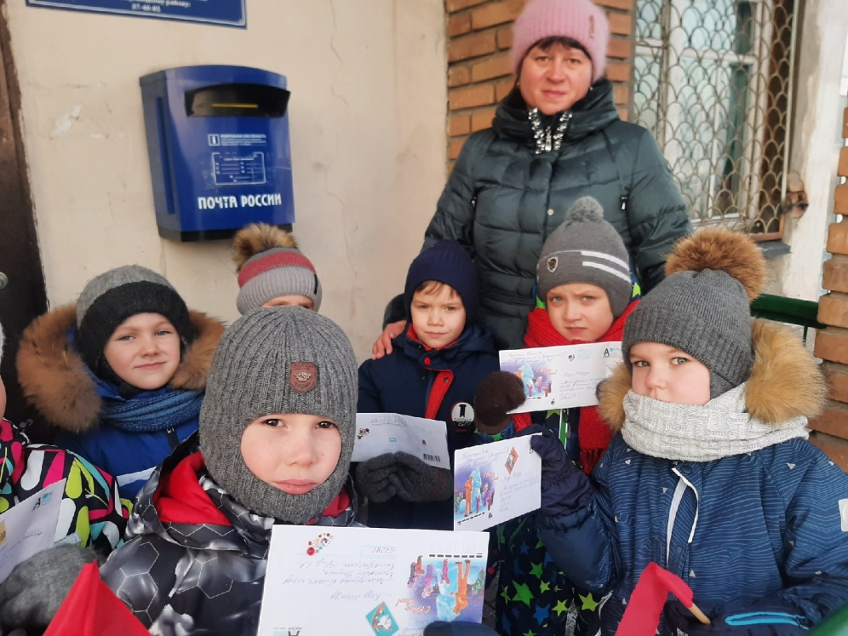
П
О
С
Т
К
Р
О
С
С
И
Н
Г
Посткроссинг – проект по обмену почтовыми письмами и открытками.
Проект набирает все большую популярность среди взрослого населения в России.
А как же дети?
Могут ли они стать участниками
столь интересного проекта?
Конечно же, могут,
если рядом с детьми
есть неравнодушные взрослые.

Slide 3
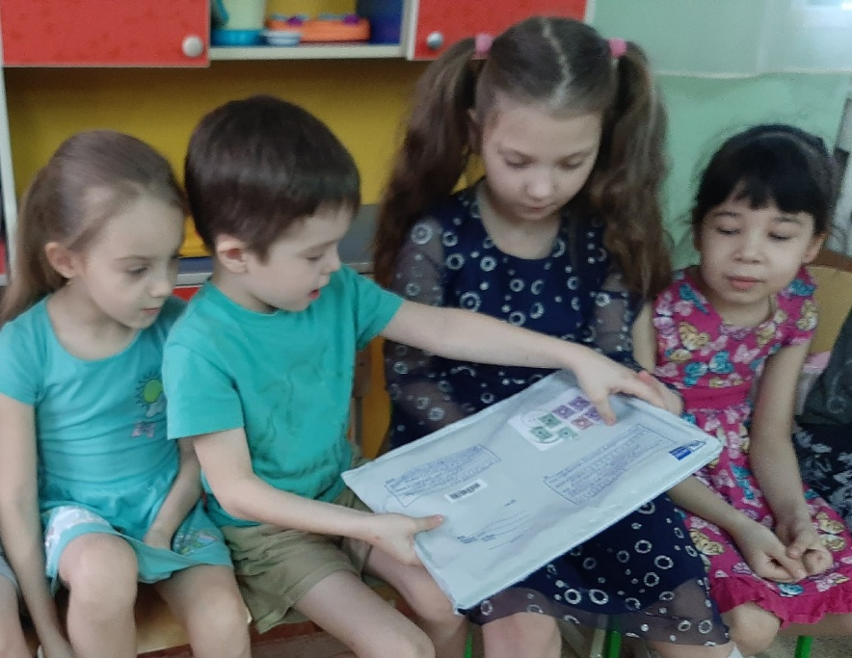
П
О
С
Т
К
Р
О
С
С
И
Н
Г
Проект является долгосрочным
Вид проекта: познавательно-патриотический
Участники: воспитатели, дети старшего дошкольного возраста и родители воспитанников, детские сады России.

Slide 4
П
О
С
Т
К
Р
О
С
С
И
Н
Г
Актуальность:
«Посткроссинг»- это интересный проект, необычное хобби,
возможность собрать коллекцию открыток со всей страны,
найти друзей в других городах, рассказать о своей стране, родном городе, селе.
С помощью обмена письмами между детскими садами из других регионов России, решаются задачи патриотического направления программы воспитания, организуются разные виды деятельности: коммуникативная, игровая, познавательно исследовательская, изобразительная, восприятие художественной литературы и фольклора. Дети узнают страну через рассказы, рисунки детей из других регионов, узнают о своей Родине, традициях и обычаях. Также воспитанники рассказывают о своей малой Родине, детском саду и обычаях.

Slide 5
П
О
С
Т
К
Р
О
С
С
И
Н
Г
Проблема:
Педагогическая диагностика показала, что дети детского сада, недостаточно ориентируются в понятиях – Родина, Россия, страна, город.
В традиционной образовательной деятельности не достаточно формируются данные понятия, т.к. они «невещественны».
То, что ребенок не увидел сам, не потрогал, не пережил, то, что не пробудило в нем эмоции, не становится долговременным приобретением ребенка.
Родители мало ездят с детьми по стране, а значит,
дети не видят всей ее широты, мощи,
красоты и уникальности.

Slide 6
П
О
С
Т
К
Р
О
С
С
И
Н
Г
Проведенное среди детей и родителей воспитанников группы анкетирование показывает:
к 6-7 годам у 70% дошкольников отсутствует познавательный интерес к истории и культурному наследию города, области, страны;
у 65 % детей отмечается низкий уровень знаний истории города, страны;
80% родителей под термином «патриотическое воспитание» понимают воспитание любви к Родине, уважения к традициям и обычаям своего народа, 10% - знание истории своей страны;
90% родителей считают возможным патриотическое воспитание в детском саду, 10% затрудняются ответить;
80 % родителей не имеют возможности посещать культурные учреждения города из-за высокой занятости;
40 % родителей затрудняются в знании истории города, области, страны;
85% родителей считают, что и родители, и педагоги несут ответственность за патриотическое воспитание детей, 15% считают ответственными родителей;
100% опрошенных родителей ответили, что следует знакомить детей дошкольного возраста с символикой государства, традициями и памятными датами.

Slide 7
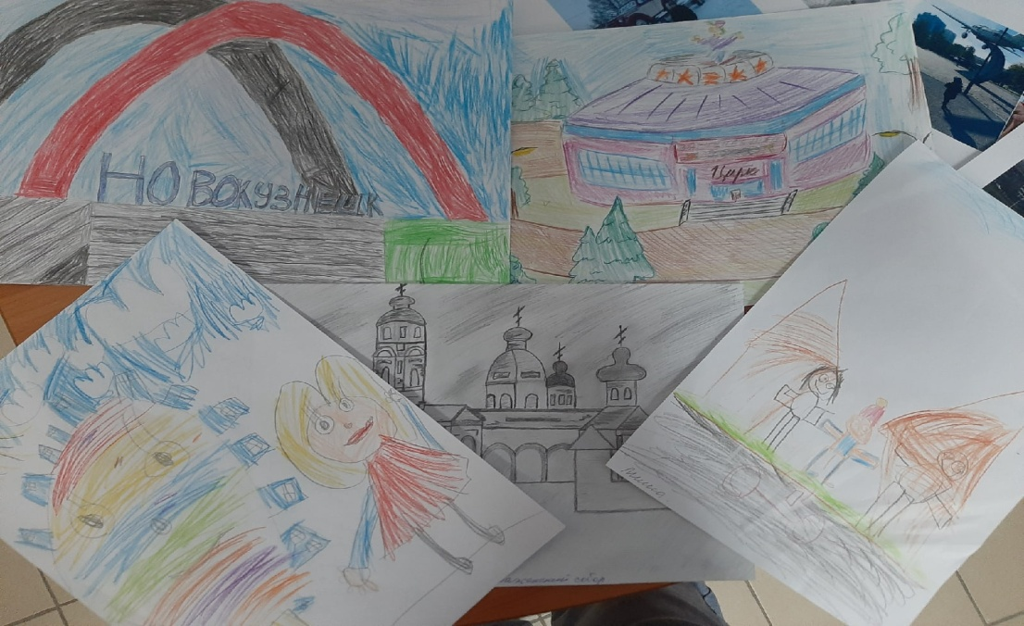
П
О
С
Т
К
Р
О
С
С
И
Н
Г
Цель:
Знакомство детей с родной страной через участие в проекте –посткроссинг «Россия - глазами детей»
Познакомить детей с возможностями рукописного письма;
Обмен открытками с видами городов между участниками проекта;
Поддержать интерес детей к другим городам;
Познакомить с географией
и городами посредством
почтовой переписки.

Slide 8
Подготовительный этап:
Создание необходимых условий для реализации проекта.
Разработка плана мероприятий.
Определение количества ресурсов, необходимых для выполнения проекта.
Основной этап:
Разработка мероприятий проекта: конспектов ООД, презентаций, консультаций, бесед.
Подбор и систематизация материала по теме проекта.
Отслеживание продвижения проекта.
Решение возникающих проблем.
Информирование участников о ходе проекта.
П
О
С
Т
К
Р
О
С
С
И
Н
Г
Заключительный этап:
Проведение итогового мероприятия (развлечения).
Анализ результатов проектной деятельности.
Обобщение опыта: создание лэпбуков, коллекций.

Slide 9
Задачи:
Патриотическое воспитание: воспитание интереса к родной стране, природе, истории, достопримечательностям, воспитание чувства гордости за свою страну, ее культуру, достижения. Воспитание аккуратности, умения доводить начатое до конца.
Эстетическое воспитание: любование художественными открытками, изготовление собственных открыток.
Предполагаемый результат:
-Дети получат представления о своем городе и других уголках нашей необъятной страны; их особенностях и достопримечательностях.
-Познакомятся с эпистолярным жанром общения – письма.
-Научатся умению создавать коллекции, например, марок и открыток.
П
О
С
Т
К
Р
О
С
С
И
Н
Г

Slide 10
СПАСИБО
ЗА
Внимание!

